Slide 1
Разве о войне мечтали дети?..
Посвящается юным героям -партизанам

Slide 2
Актуальность работы - изучение фактов участия детей в жизни страны во время Великой Отечественной войны

Slide 3
Социальная значимость проекта: пробуждении интереса у школьников к мало известным фактам Великой Отечественной войны.

Slide 4
Личностная значимость -открытие для себя новых интересных фактов из жизни детей в годы войны. Объектом исследования является Великая Отечественная война. Предметом исследования будет детство наших сверстников в тяжёлые военные годы в партизанских отрядах.

Slide 5
Практическая значимость проекта - материалы нашего исследования помогут учителям и учащимся при подготовке к мероприятиям, посвященным празднованию 70-летия Великой Победы.

Slide 6
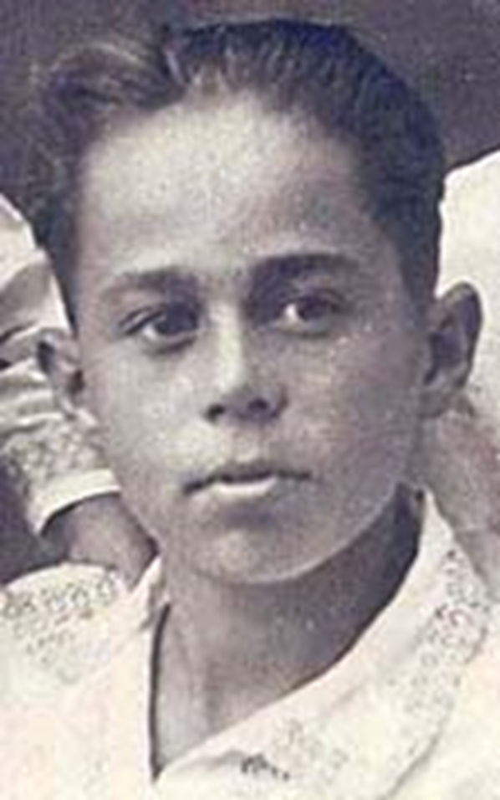
Владимир Дубинин. Герой Советского Союза

Slide 7
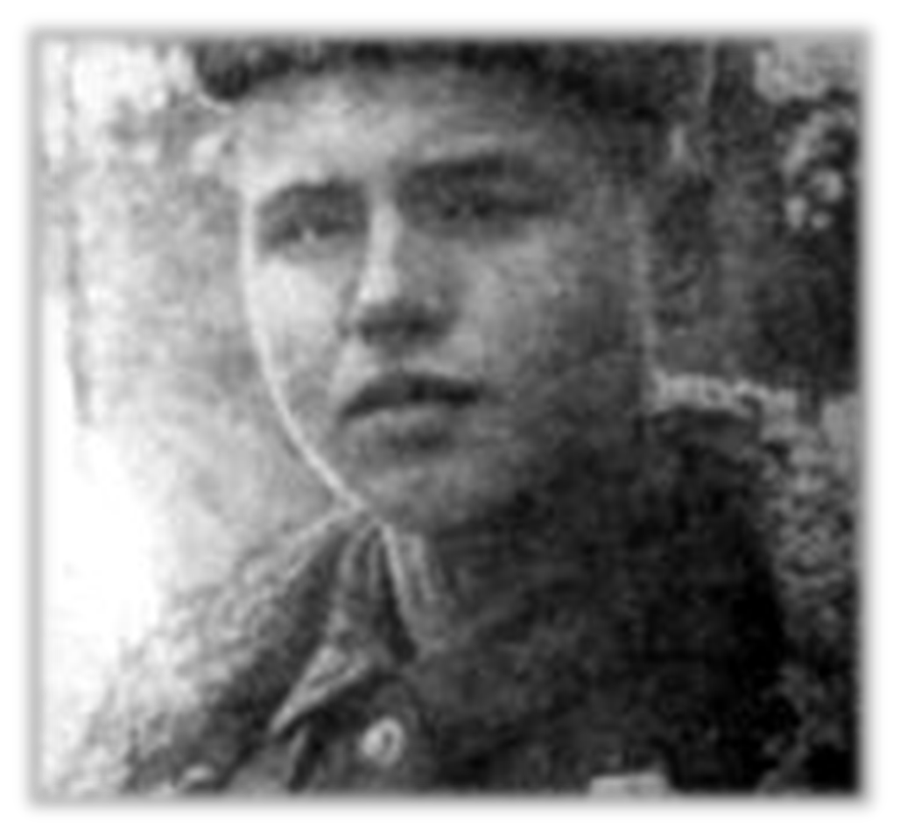
Леонид Голиков.
Герой Советского Союза.
Военная фотография

Slide 8
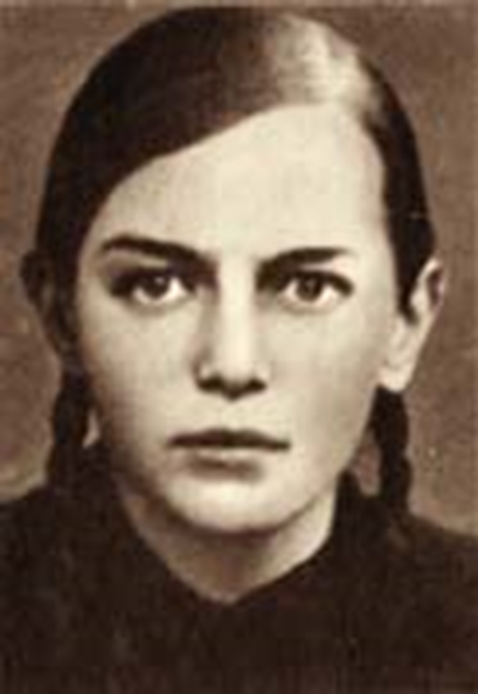
Зинаида Портнова.
Герой Советского Союза.

Slide 9
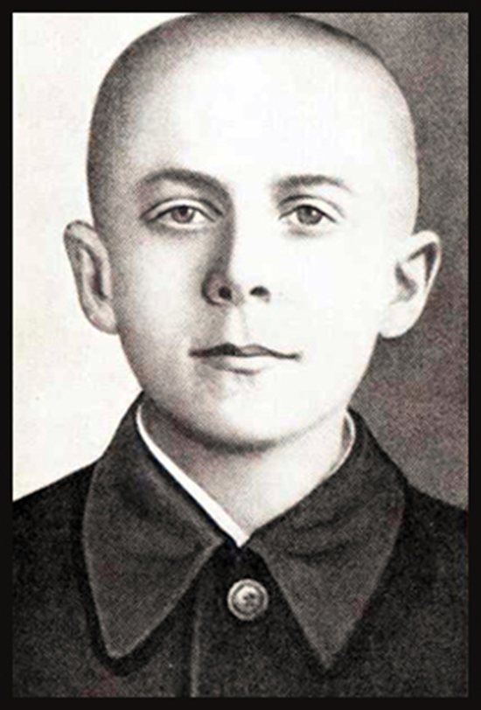
Марат Казей.
Герой Советского Союза.

Slide 10
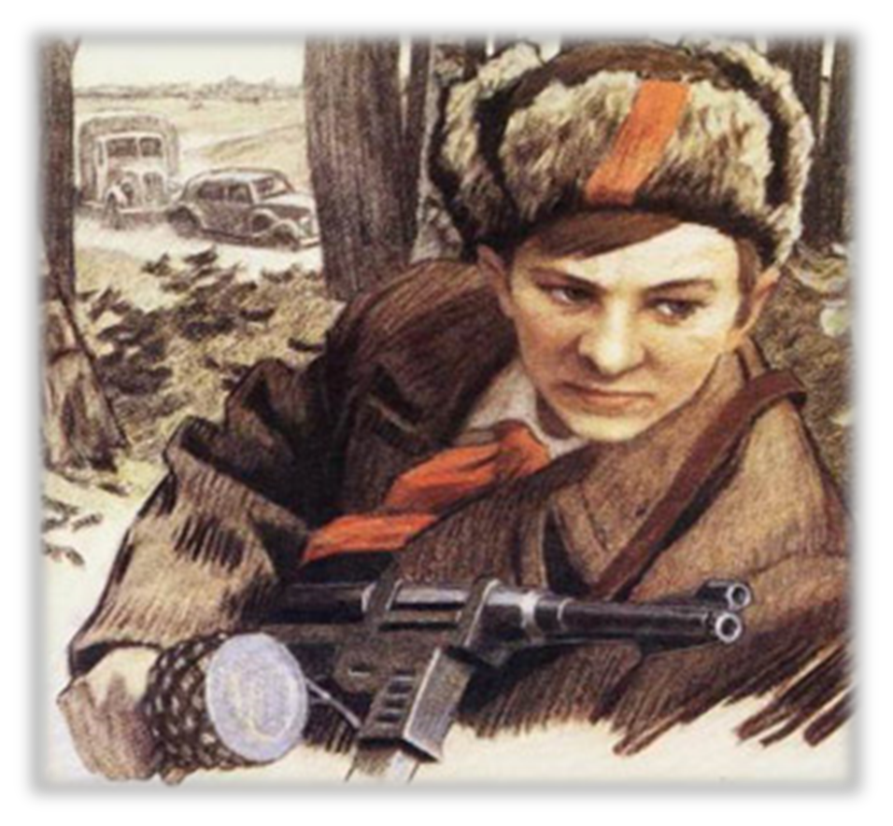
Валентин Котик.
Герой Советского Союза.

Slide 11
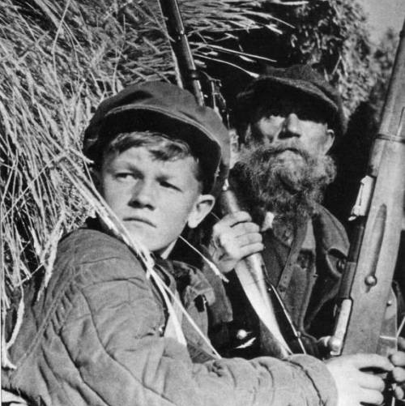
Партизаны Брянской области

Slide 12
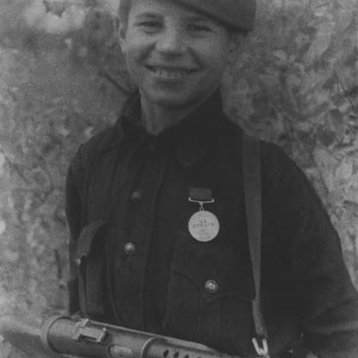

Slide 13
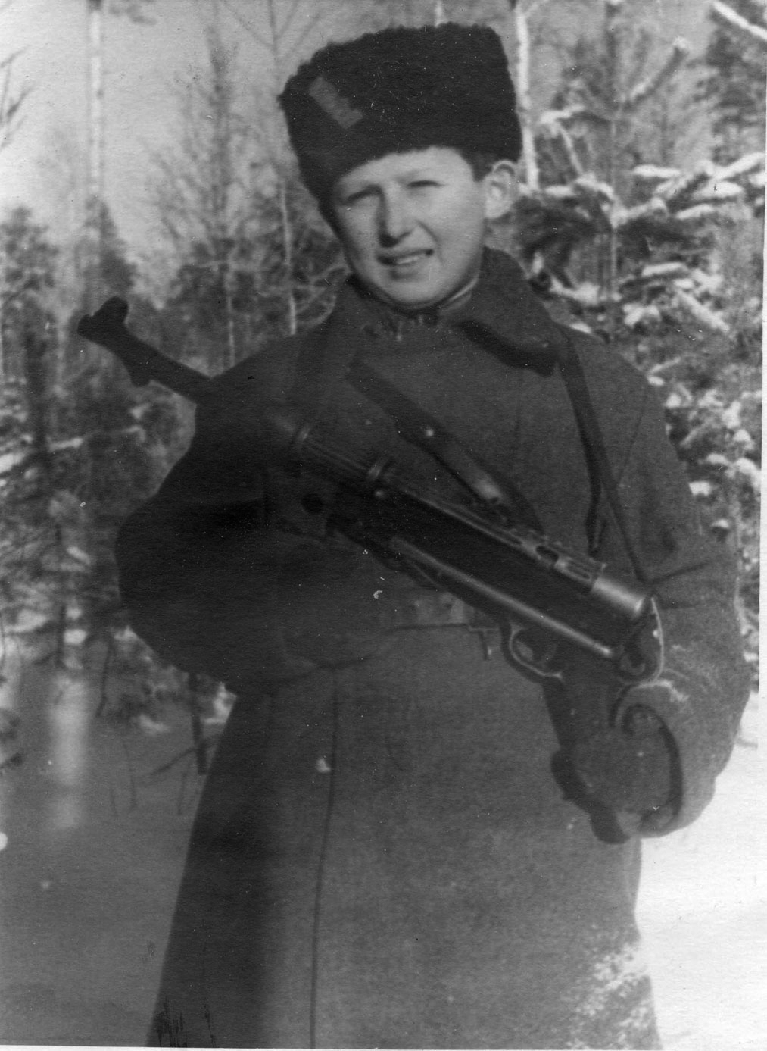

Slide 14
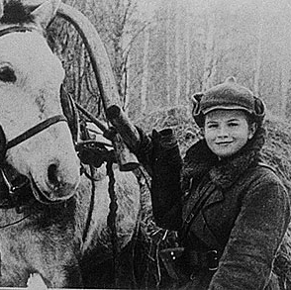
Валя Школев. Черниговско - волынское соединение.

Slide 15
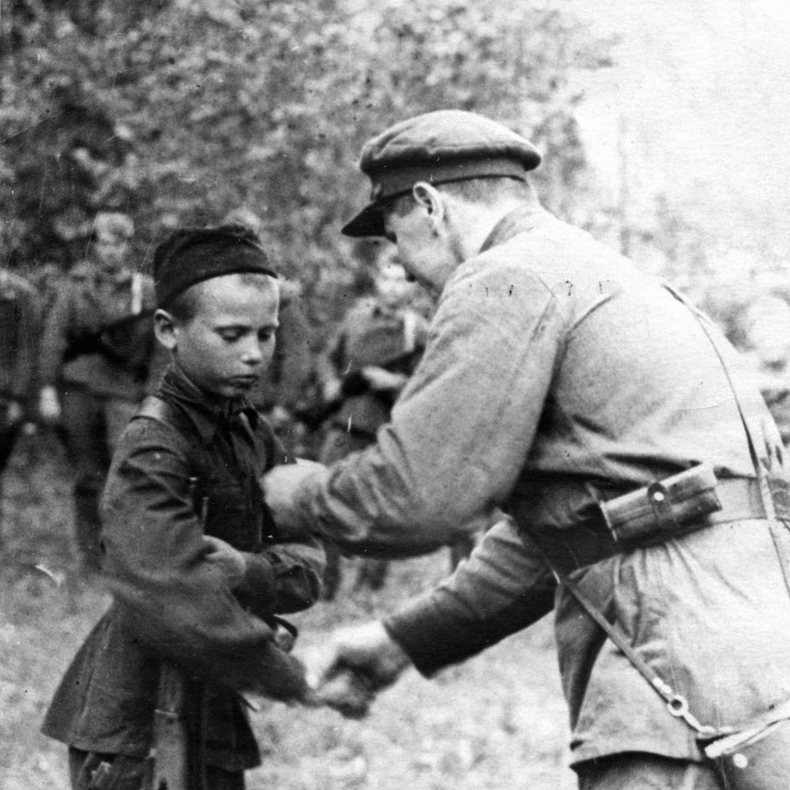
Вручение боевой награды юному партизану

Slide 16
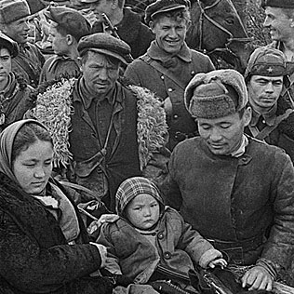
Семья партизан Брянщины.

Slide 17
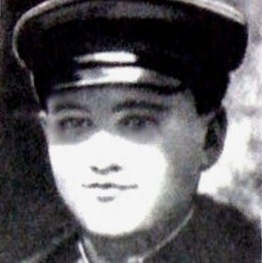
Володя Казначеев.
Брянский партизан.

Slide 18
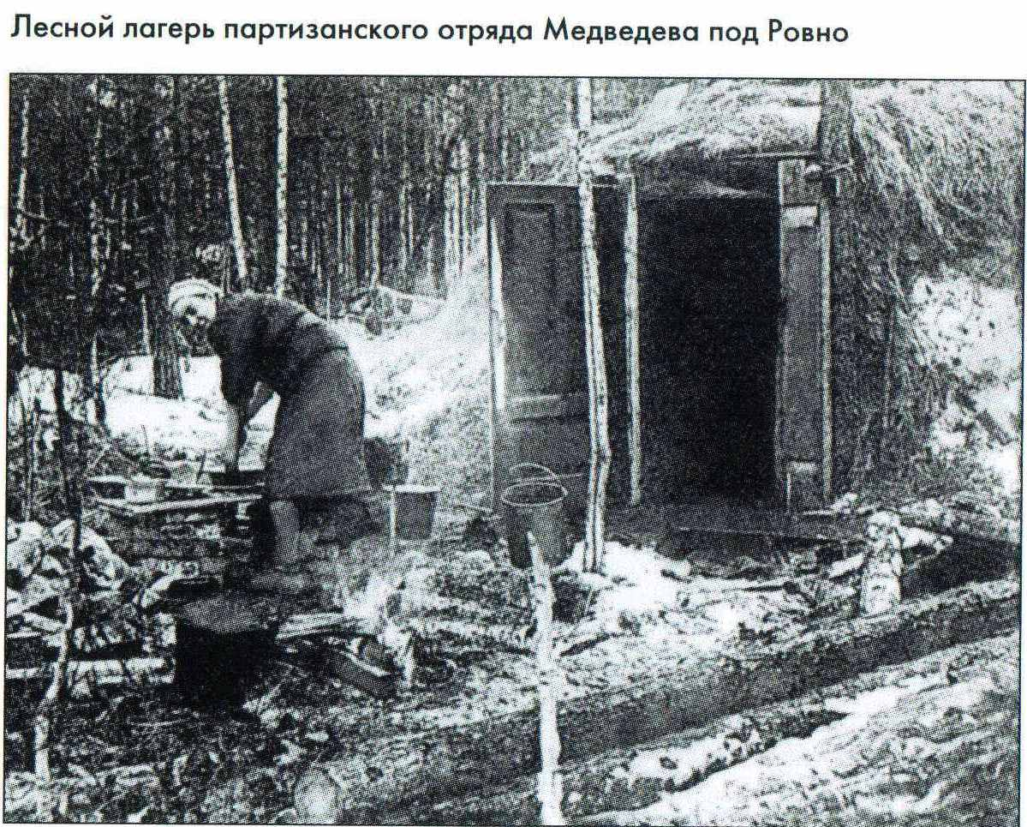
Отряд «Победители»

Slide 19
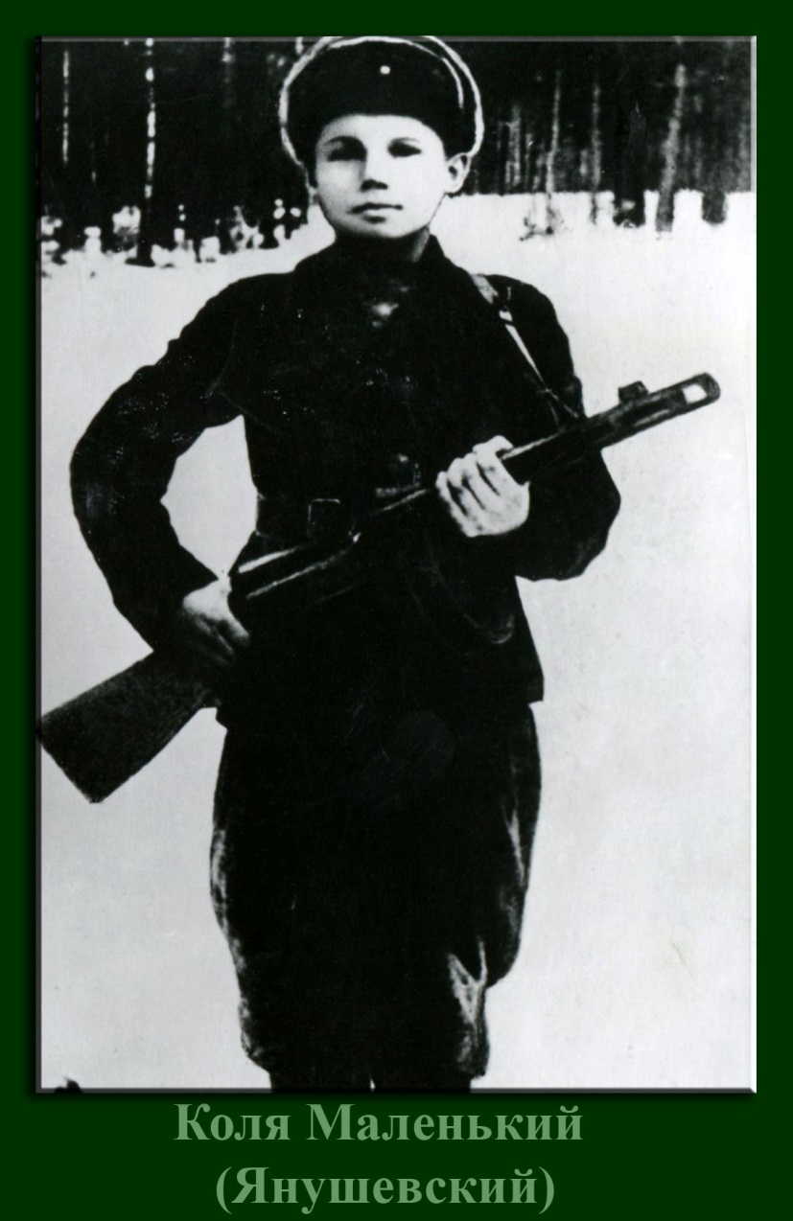

Slide 20
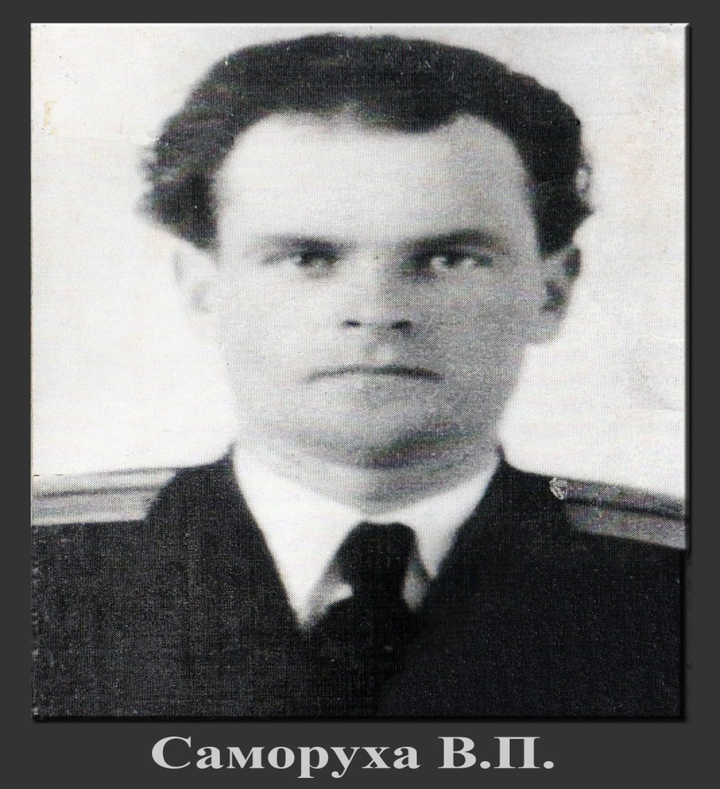
Владимир Саморуха

Slide 21
МЫ ПОМНИМ!
МЫ ГОРДИМСЯ!

